Slide 1

ГОВОРИ
ПРАВИЛЬНО
Пособие по логопедии
Звук ЛЬ

Slide 2
Эта презентация преследует три цели : научить
ребенка правильно произносить звуки, пополнить
словарный запас и тренировка глобального чтения.
Для пополнения словарного запаса ( особенно у
детей с общим недоразвитием речи) целесообразно
сначала давать прослушать названия слов, а затем
выключать звук и спрашивать : - Что это?

Slide 3
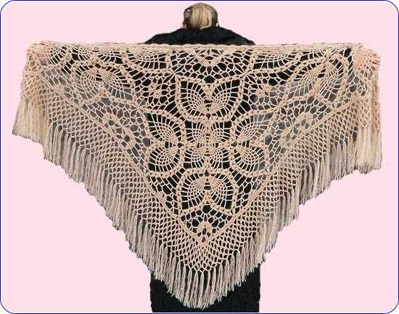
  шаль

Slide 4
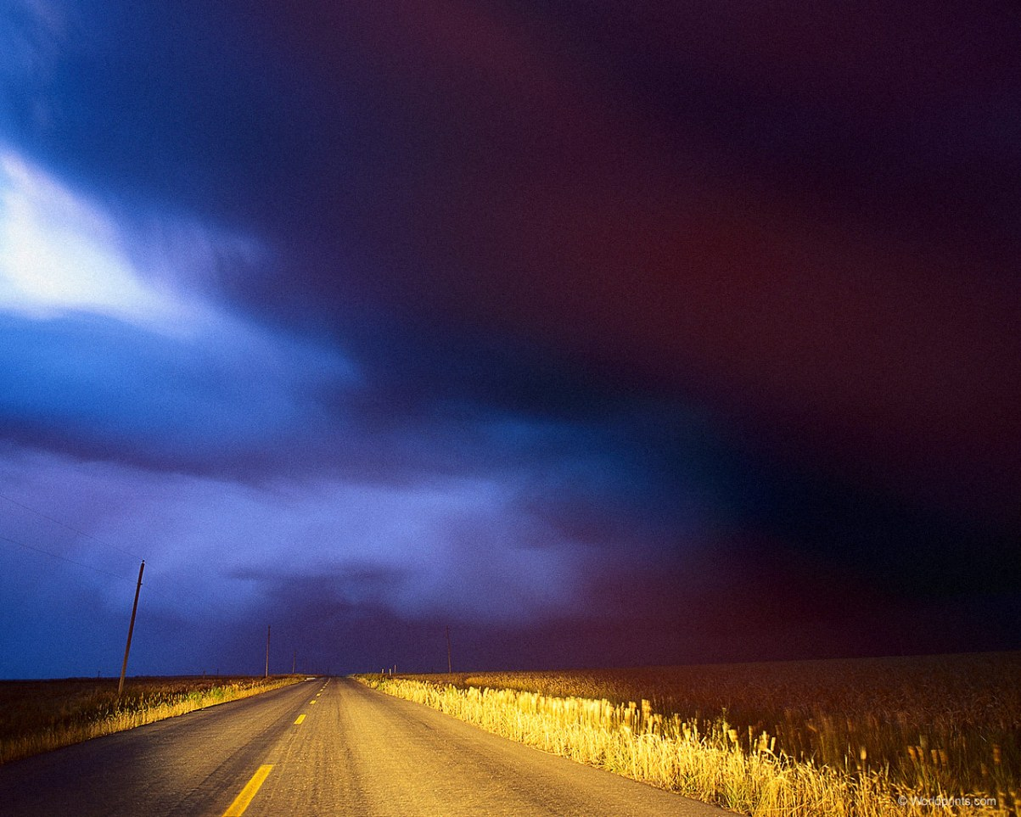
  даль

Slide 5
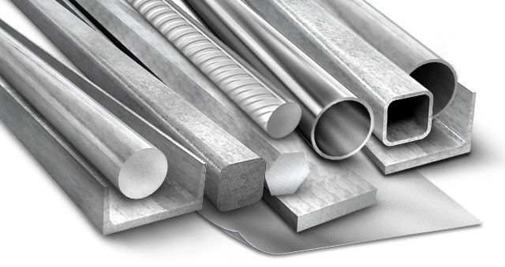
  сталь

Slide 6

  медаль

Slide 7
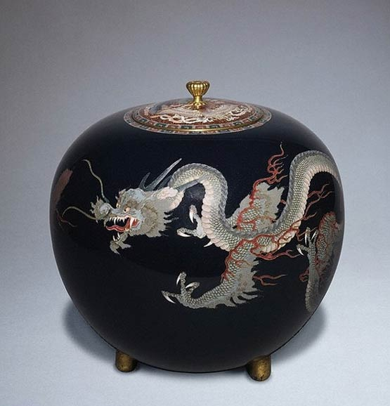
  эмаль

Slide 8
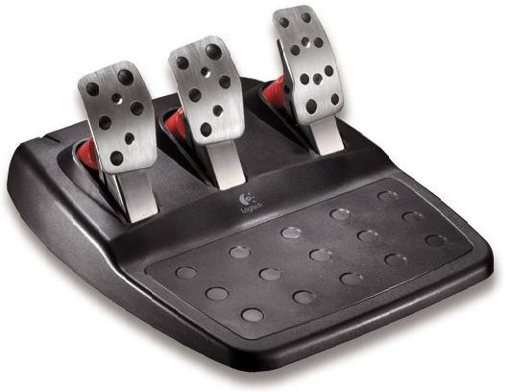
  педаль

Slide 9
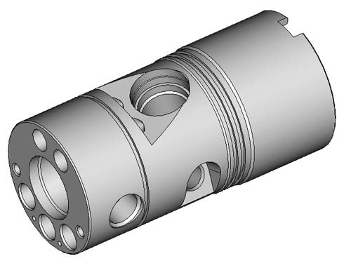
  деталь

Slide 10
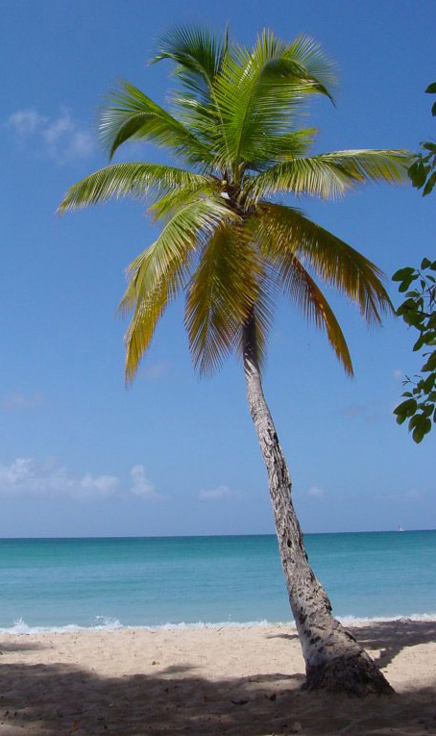
  пальма

Slide 11

  мальчик

Slide 12
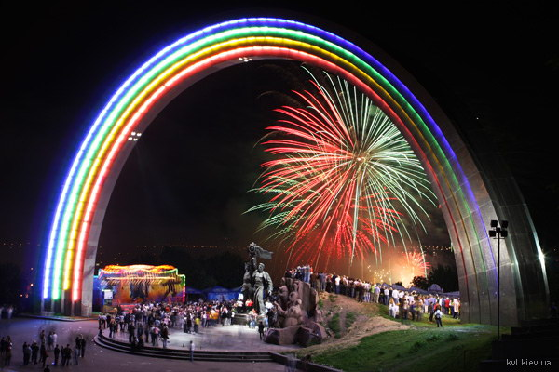
  фестиваль

Slide 13

  пальчик

Slide 14
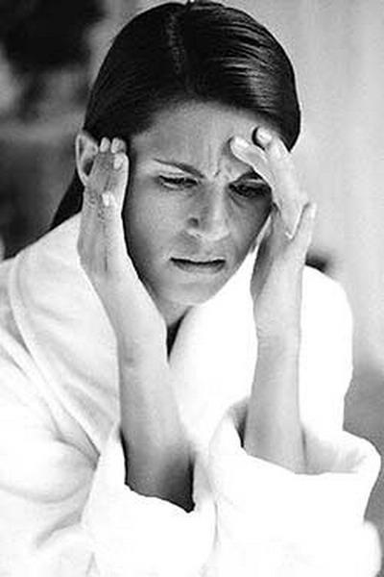
  боль

Slide 15
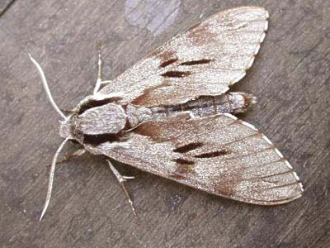
  моль

Slide 16
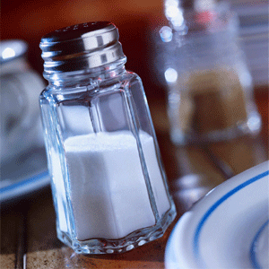
  соль

Slide 17
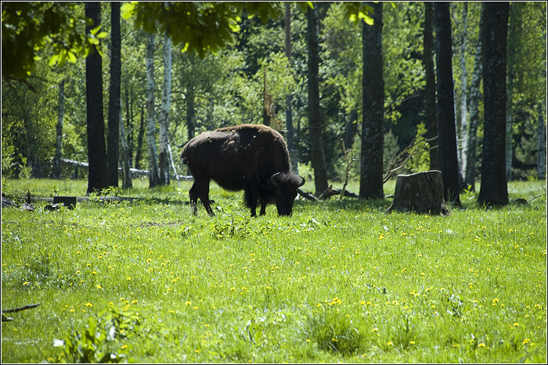
  вольный

Slide 18
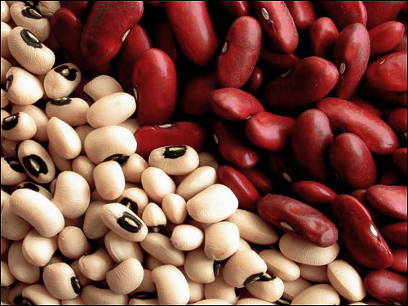
  фасоль

Slide 19
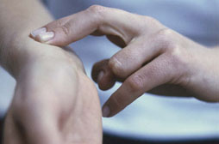
  пульс

Slide 20
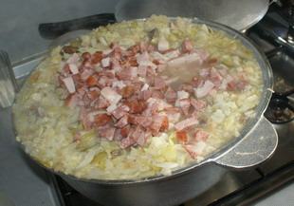
  булькать

Slide 21
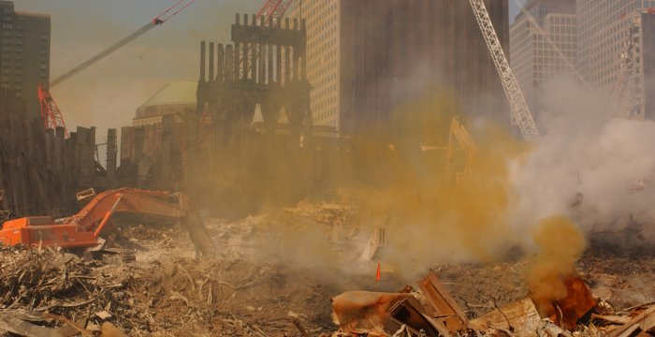
  пыль

Slide 22
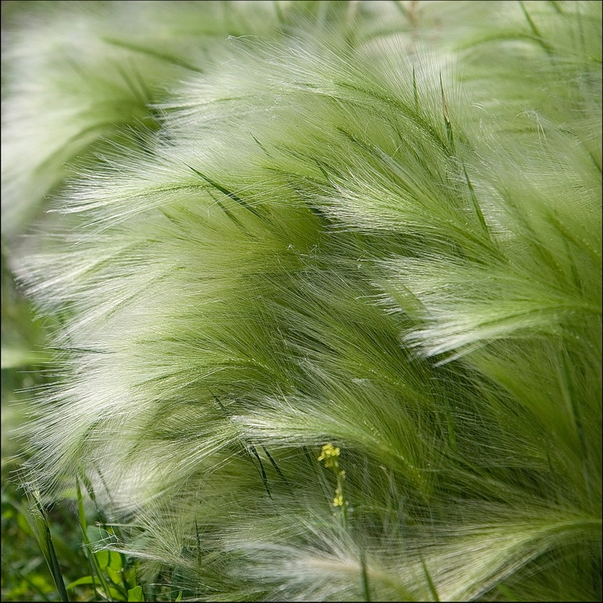
  ковыль

Slide 23
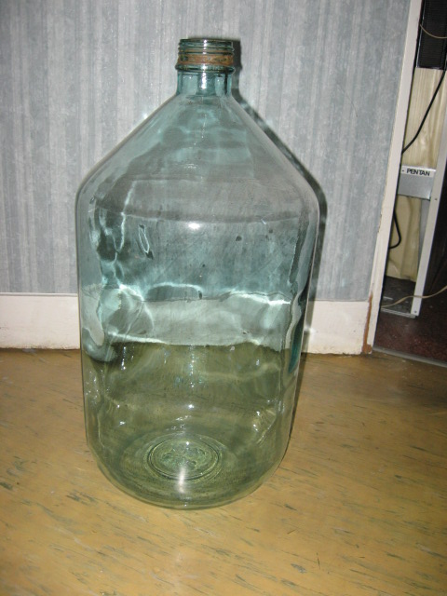
  бутыль

Slide 24
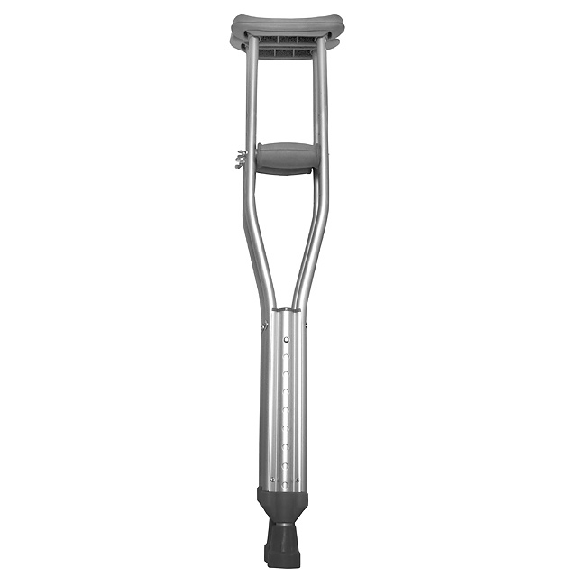
  костыль

Slide 25
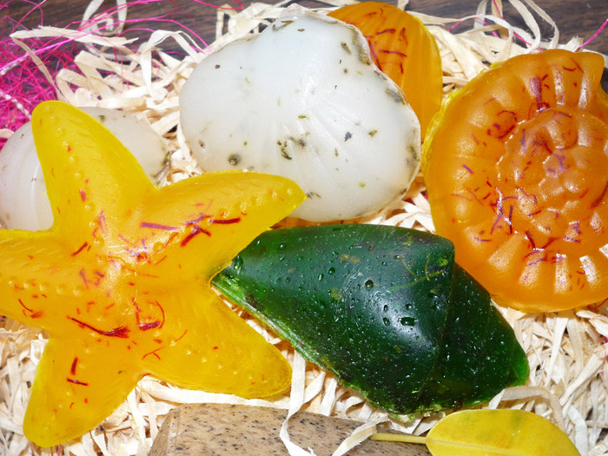
  мыльце

Slide 26
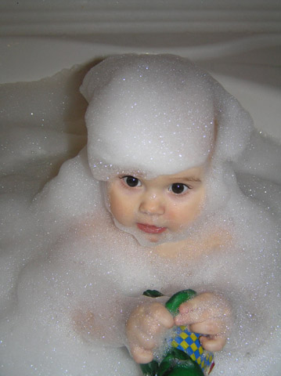
  мыльный

Slide 27
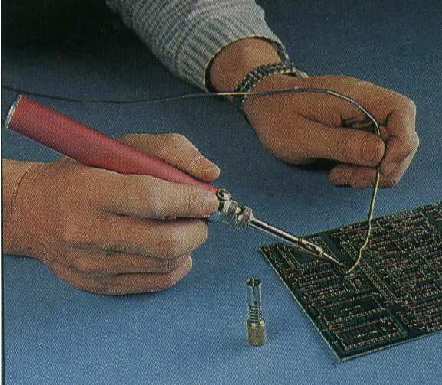
  паяльник

Slide 28
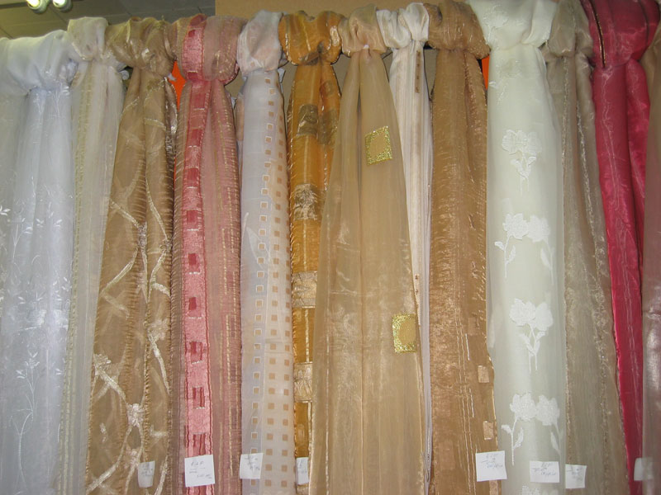
  тюль

Slide 29
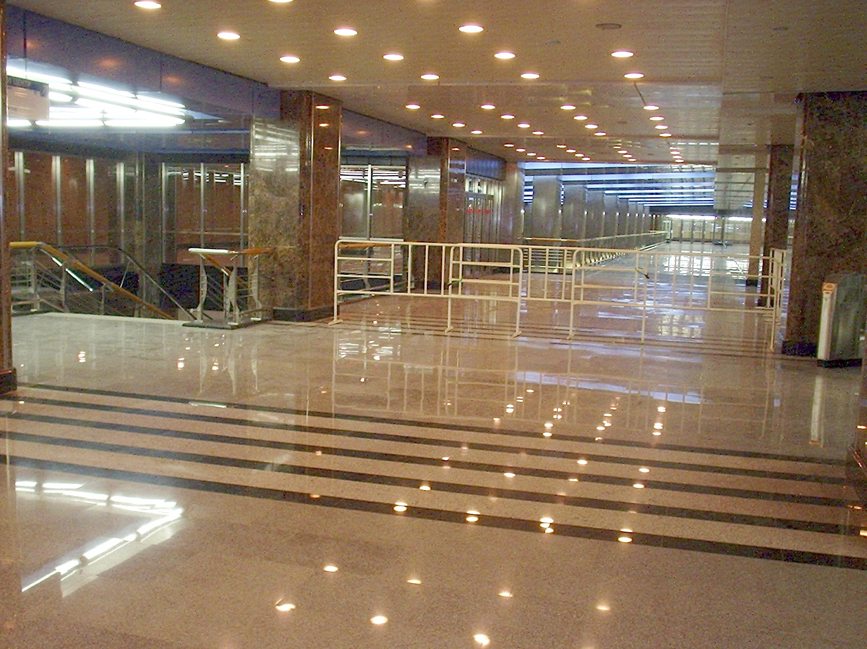
  вестибюль

Slide 30
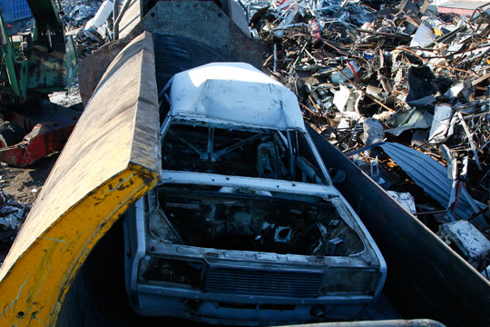
  утиль

Slide 31

  фитиль

Slide 32
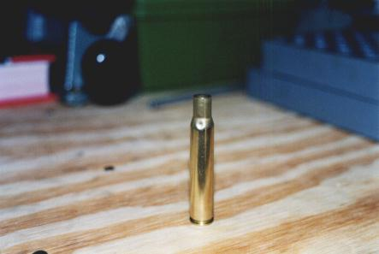
  гильза

Slide 33
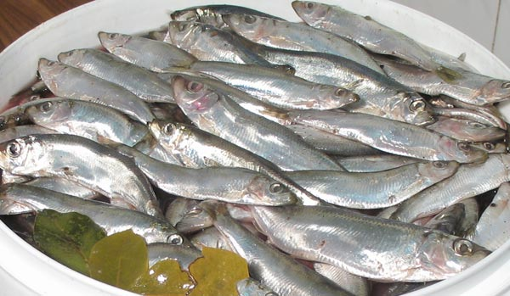
  килька

Slide 34
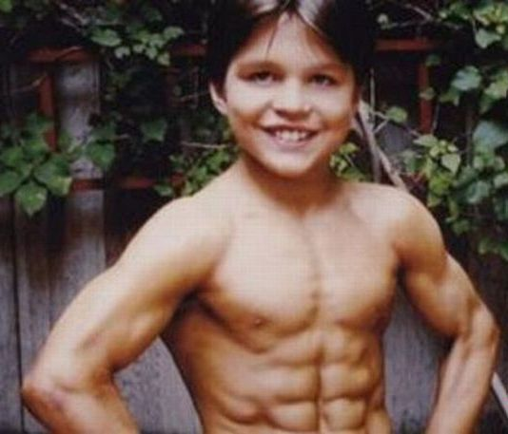
  сильный

Slide 35
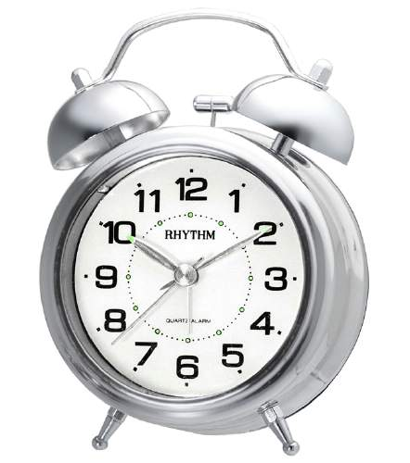
  будильник

Slide 36
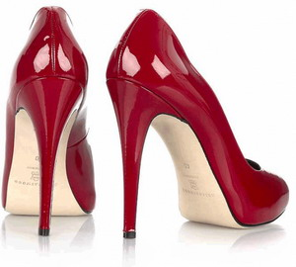
  шпилька

Slide 37
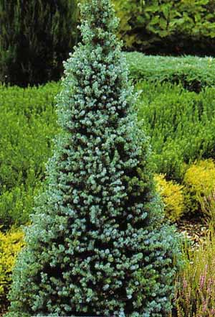
  ель

Slide 38
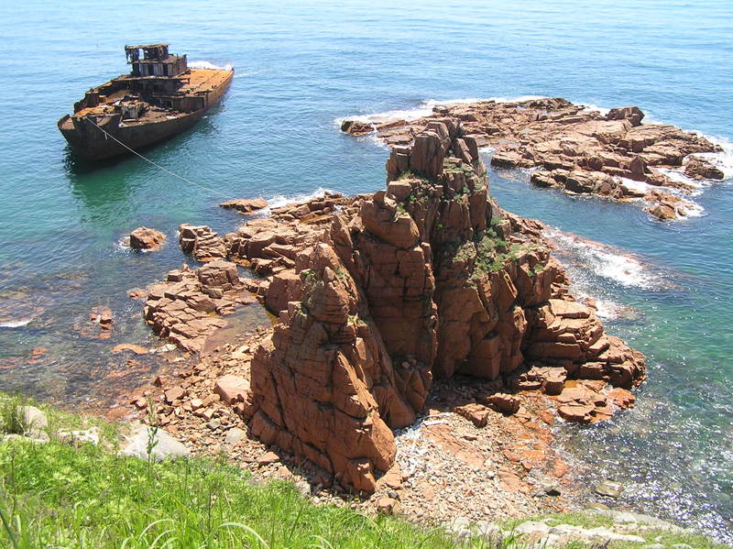
  мель

Slide 39

  цель

Slide 40
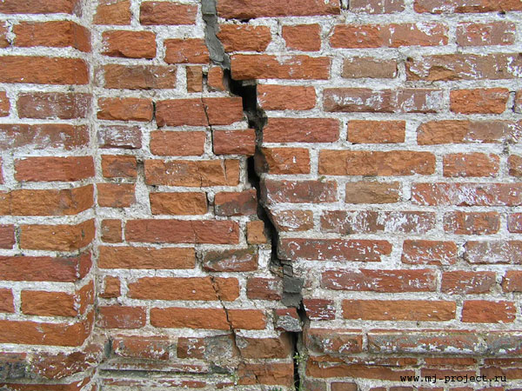
  щель

Slide 41
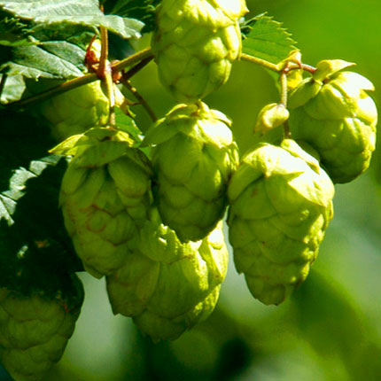
  хмель

Slide 42
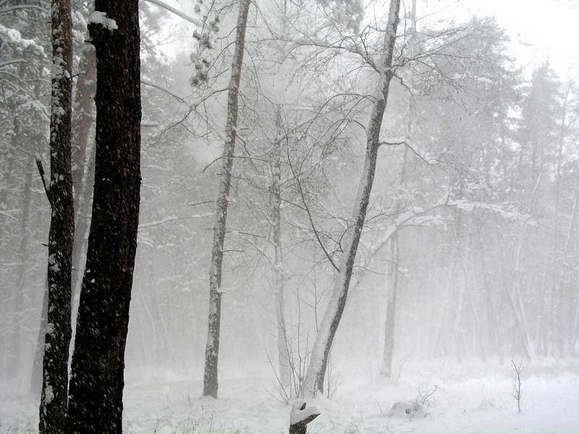
  метель

Slide 43
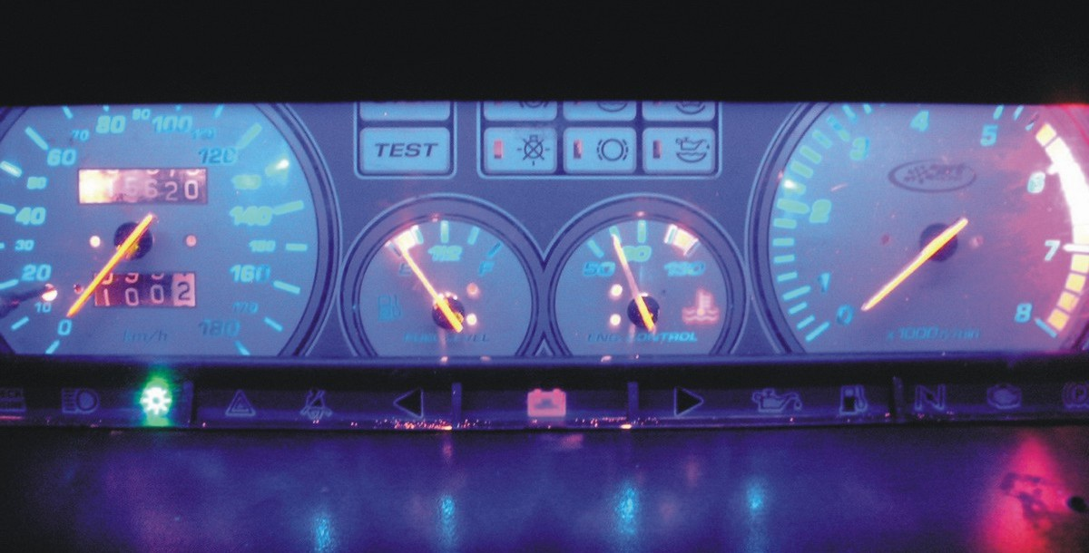
  панель

Slide 44
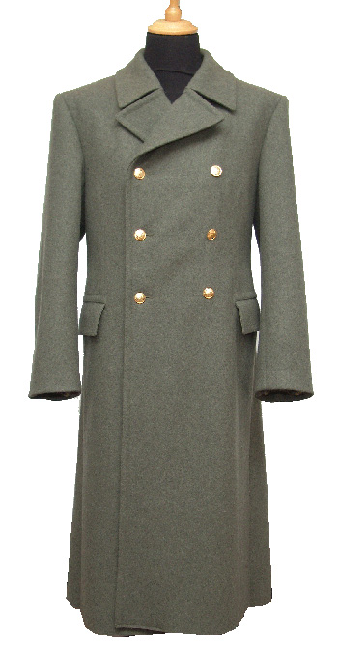
  шинель

Slide 45
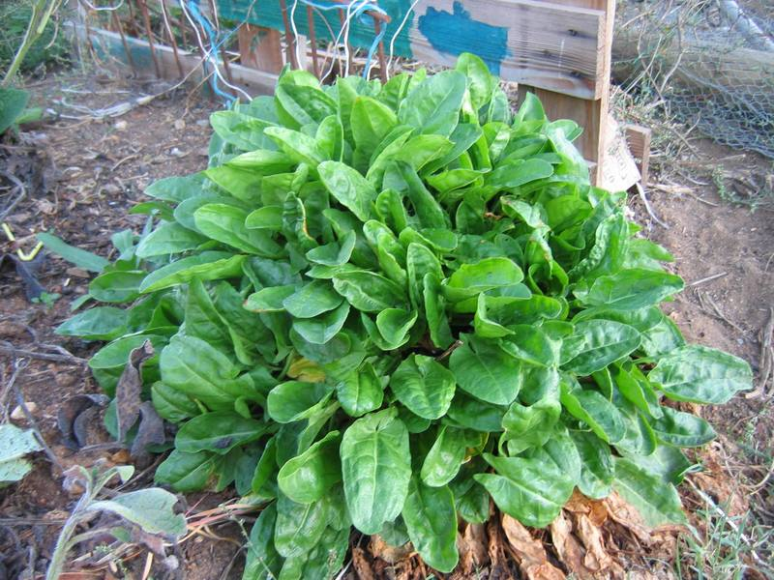
  щавель

Slide 46
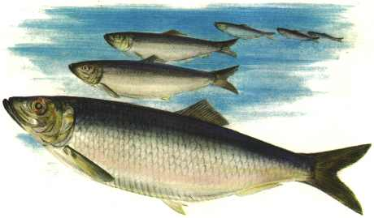
  сельдь

Slide 47
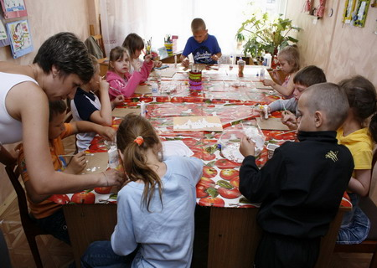
  умельцы

Slide 48
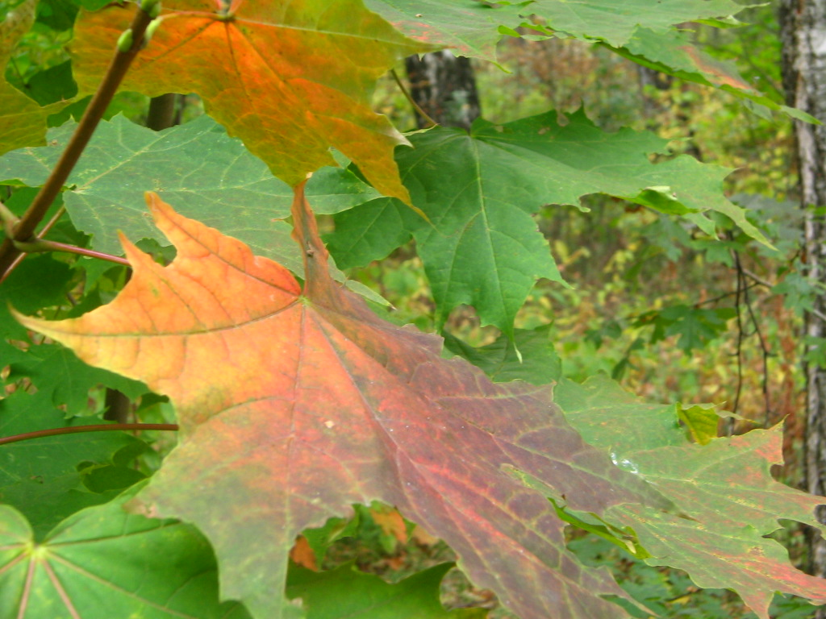
  лист

Slide 49
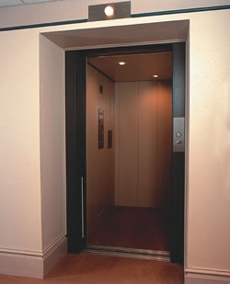
  лифт

Slide 50
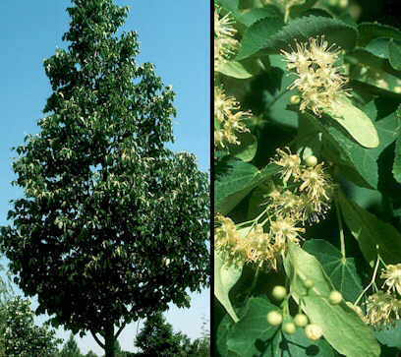
  липа

Slide 51
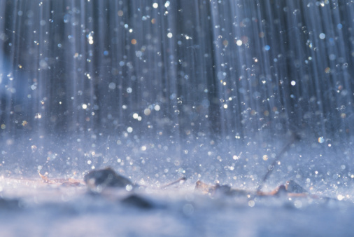
  ливень

Slide 52
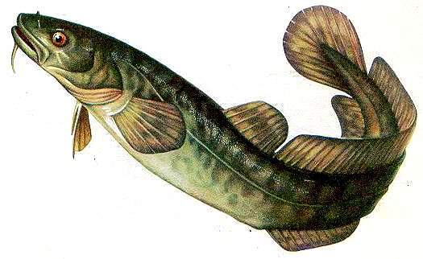
  налим

Slide 53
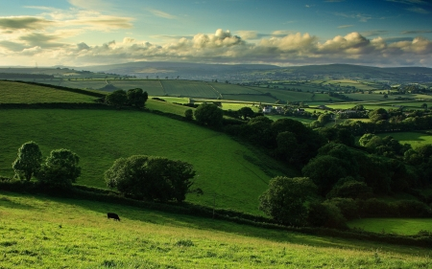
  долина

Slide 54
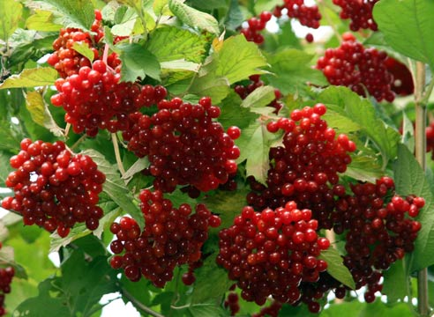
  калина

Slide 55
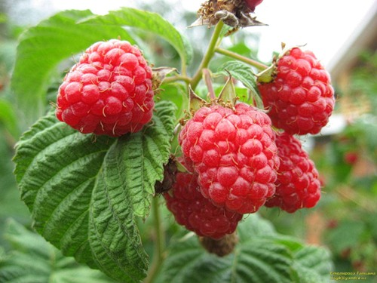
  малина

Slide 56
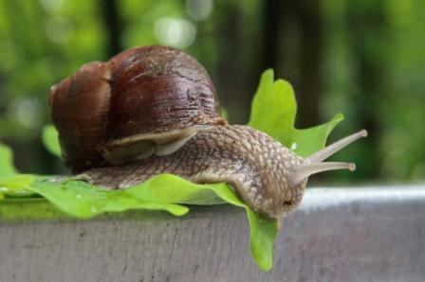
  улитка

Slide 57
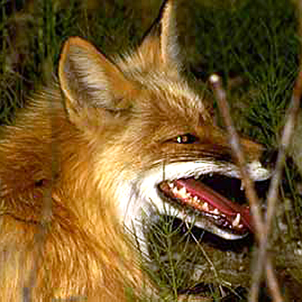
  лиса

Slide 58

  лицо

Slide 59

  лимон

Slide 60

  улица

Slide 61

  кролик

Slide 62

  спали

Slide 63

  стояли

Slide 64

  читали

Slide 65

  писали

Slide 66

  сидели

Slide 67

  качели

Slide 68

  бегали

Slide 69

  уехали

Slide 70

  пеликан

Slide 71

  блин

Slide 72

  клин

Slide 73

  Ближе…

Slide 74

  глина

Slide 75

  плита

Slide 76

  лев

Slide 77

  лес

Slide 78

  лейка

Slide 79

  лента

Slide 80

  лебедь

Slide 81

  леска

Slide 82

  лесенка

Slide 83

  билет

Slide 84

  рулет

Slide 85

  олень

Slide 86

  колено

Slide 87

  полено

Slide 88

  жалеть

Slide 89

  железо

Slide 90

  телега

Slide 91

  тюлень

Slide 92

  бакалея

Slide 93

  поле

Slide 94

  улей

Slide 95

  колесо

Slide 96

  лежать

Slide 97

  летать

Slide 98

  ледник

Slide 99

  лесник

Slide 100

  лечить

Slide 101

  лепёшка

Slide 102

  лебёдка

Slide 103

  ледоход

Slide 104

  хлеб

Slide 105

  плен

Slide 106

  клей

Slide 107

  след

Slide 108

  хлев

Slide 109

  блеск

Slide 110

  плесень

Slide 111

  клетка

Slide 112

  аллея

Slide 113

  коллектив

Slide 114

  бюллетень

Slide 115

  лёд

Slide 116

  лён

Slide 117

  лёгкое

Slide 118

  лётчик

Slide 119

  Полёт гелиоса

Slide 120

  силён

Slide 121

  колёса

Slide 122

  пелёнка

Slide 123

  селёдка

Slide 124

  зелёный

Slide 125

  солёный

Slide 126

  уголёк

Slide 127

  кошелёк

Slide 128

  мотылёк

Slide 129

  фитилёк

Slide 130

  самолёт

Slide 131

  клёв

Slide 132

  клён

Slide 133

  слёт

Slide 134

  взлёт

Slide 135

  плёнка

Slide 136


  шлепать

Slide 137

  похлёбка

Slide 138

  колю

Slide 139

  пилю

Slide 140

  солю

Slide 141

  люк

Slide 142

  люди

Slide 143

  лютик

Slide 144

  колючий

Slide 145

  целюсь

Slide 146

  полюс

Slide 147

  челюсть

Slide 148

  любимец

Slide 149

  блюдо

Slide 150

  клюв

Slide 151

  ключ

Slide 152

  плюс

Slide 153

  плюш

Slide 154

  злюсь

Slide 155

  клюква

Slide 156

  шлюпка

Slide 157

  клюшка

Slide 158

  плюшка

Slide 159

  люблю

Slide 160

  ловлю

Slide 161

  слюда

Slide 162

  наблюдать

Slide 163

  Липовая аллея

Slide 164

  Пулемётная лента

Slide 165

  Зелёные тополя

Slide 166

  Легковой автомобиль

Slide 167

  Музыкальный ансамбль

Slide 168

  Солёная селёдка

Slide 169

  Вельветовое пальто

Slide 170

  Стальное колечко

Slide 171

  Печальный взгляд

Slide 172

  Кленовый лист

Slide 173

  Длинная лестница

Slide 174


  Колёса телеги

Slide 175

  Летят в самолёте

Slide 176

  Бледно-лиловая лилия

Slide 177


  Всем полезны лимоны и апельсины

Slide 178

  Ели малину

Slide 179

  Лечат в больнице

Slide 180

  Земляничная поляна

Slide 181

  Вяленый лещ

Slide 182

  Лежит в постели

Slide 183

  Лёня поливает из лейки

Slide 184

  Появились листочки

Slide 185

  Модель самолёта

Slide 186

  Поле льна

Slide 187

  Лепили пельмени

Slide 188

  Пальмы на пляже

Slide 189

  Блины на Масленице

Slide 190

  Охотились на лис

Slide 191

  Автомобиль жигули

Slide 192

  Балет «жизель»

Slide 193
Конец,
а ты
МОЛОДЕЦ!!!

